Slide 1
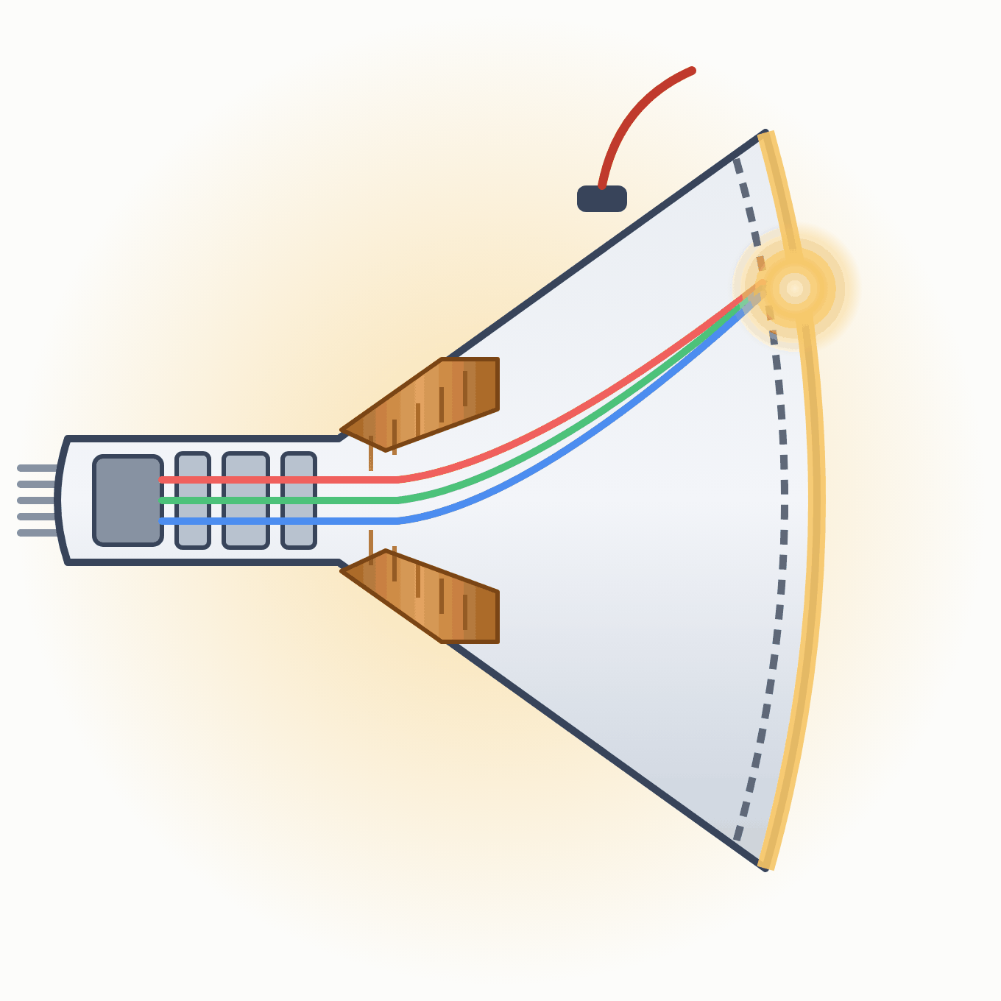
Monitory i ekrany · Lekcja 2
Monitory CRT
Kineskop: jak działał i co po nim zostało w dzisiejszych ekranach
Technikum · informatyk i programista · stan wiedzy: wrzesień 2026
Notes:
CRT to technologia historyczna, ale wiele pojęć (odświeżanie, synchronizacja pozioma i pionowa, przeplot, rozmiar w calach) pochodzi właśnie z kineskopów.

Slide 2

ZASADA DZIAŁANIA
Lampa katodowa w trzech krokach
Katoda emituje elektrony
→
Napięcie 10–25 kV je przyspiesza
→
Cewki odchylają wiązkę
→
Luminofor świeci
Działo elektronowe
Luminofor
Sterowanie
W wąskiej części lampy. W kolorowym CRT są trzy wiązki — dla czerwieni, zieleni i błękitu.
Przód lampy pokryty od środka substancją, która świeci po uderzeniu elektronów.
Natężenie wiązki zmienia się zgodnie z sygnałem z karty graficznej — to jasność punktu.
Katoda i siatki (działo)
Anoda 10–25 kV
Luminofor (od środka ekranu)
Cewki odchylające
Maska
Monitory i ekrany · Lekcja 2 · CRT
Notes:
Wewnątrz kineskopu jest próżnia. Elektrony lecą z katody do ekranu, a pole magnetyczne cewek odchylających kieruje je w odpowiednie miejsce.

Slide 3
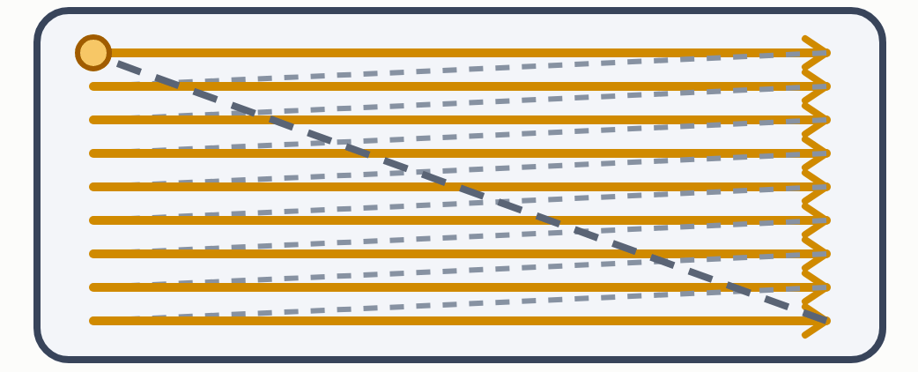


OBRAZ
Skanowanie linia po linii
Rastrowanie
Przeplot (interlace)
Progresywne
Wiązka przebiega poziomymi liniami od góry do dołu — jak pisanie na maszynie. Potem wraca na początek.
Najpierw linie nieparzyste, potem parzyste. Oszczędzał pasmo w telewizji — stąd oznaczenie 1080i.
Wszystkie linie w każdej klatce — oznaczenie 1080p. Standard w monitorach.
Te pojęcia przetrwały: sygnały HSYNC i VSYNC nadal istnieją w VGA, a „i” i „p” w nazwach formatów wideo pochodzą z epoki kineskopów.
linia obrazu
powrót wiązki
pole 1: nieparzyste
pole 2: parzyste
wszystkie linie w klatce
Monitory i ekrany · Lekcja 2 · CRT
Notes:
Obraz CRT „świeci” tylko w miejscu, gdzie akurat jest wiązka — reszta ekranu gaśnie. Dlatego kamera nagrywająca stary telewizor pokazuje pasy.

Slide 4
PARAMETRY
Częstotliwość pozioma i pionowa
Pozioma (HSYNC)
Przykład: 1024 × 768 przy 85 Hz wymaga ok. 768 × 85 × 1,05 ≈ 68,5 kHz poziomo (5% na powrót wiązki).
Ile linii na sekundę rysuje wiązka. Monitory komputerowe: 30–120 kHz.
Pionowa (VSYNC)
Ile razy na sekundę rysowany jest cały obraz. Zwykle 60–160 Hz. VESA zalecała co najmniej 75–85 Hz („flicker free”).
Monitory i ekrany · Lekcja 2 · CRT
Notes:
Im wyższa rozdzielczość, tym więcej linii — i tym niższe maksymalne odświeżanie przy tej samej częstotliwości poziomej. Dlatego CRT oferowały np. 1024×768 przy 100 Hz, ale 1600×1200 tylko przy 75 Hz.

Slide 5
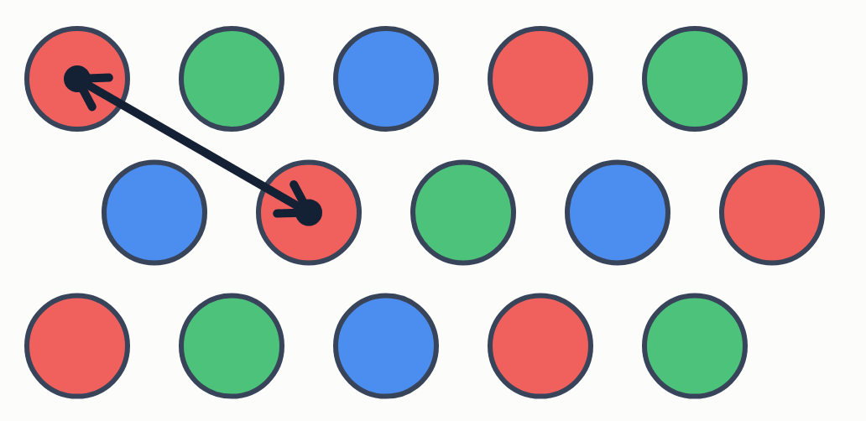

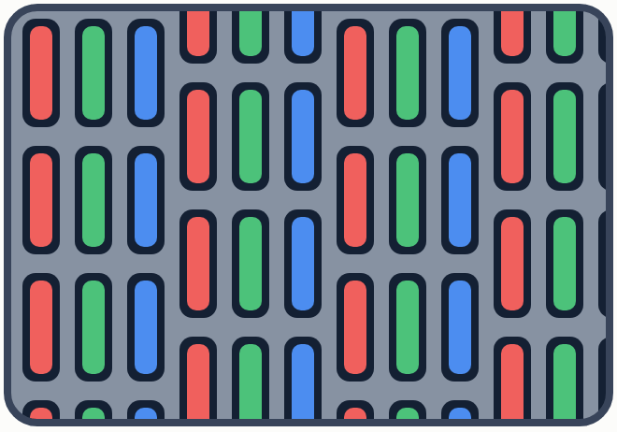
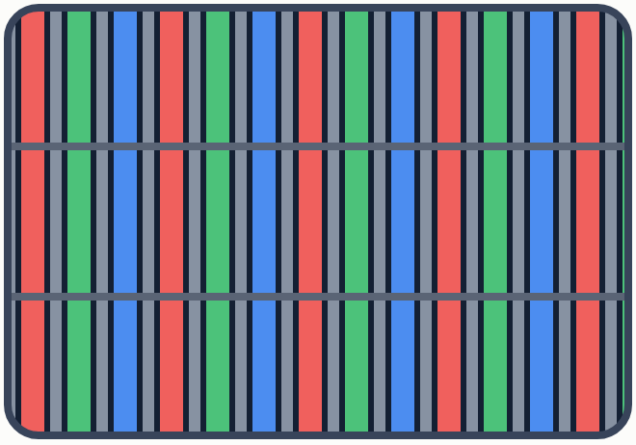
BUDOWA
Maska i plamka
Maska | Budowa | Przykład
Perforowana (delta) | okrągłe otwory, punkty w trójkątach | większość monitorów
Szczelinowa | prostokątne szczeliny | kompromis
Aperture grille | pionowe druty, paski luminoforu | Sony Trinitron, Diamondtron
0,25 mm
typowa plamka (dot pitch) monitora
Strzałka = plamka: odstęp między punktami tego samego koloru
Perforowana (delta)
Szczelinowa
Aperture grille
Monitory i ekrany · Lekcja 2 · CRT
Notes:
Plamka to nie rozmiar punktu, tylko odległość między punktami luminoforu tego samego koloru — mniejsza = ostrzejszy obraz. W monitorach Trinitron widać dwie cienkie poziome linie — to druty stabilizujące maskę.

Slide 6
PARAMETRY
Głębia kolorów
Tryb | Kolorów | Nazwa
8 bitów | 256 | paleta — minimum multimediów
16 bitów | 65 536 | High Color
24 bity | 16 777 216 | True Color
32 bity | 16 777 216 | True Color + kanał alfa lub wyrównanie
CRT jest analogowy — przyjmie dowolny poziom sygnału. Liczba kolorów zależała od karty graficznej, nie od monitora.
Monitory i ekrany · Lekcja 2 · CRT
Notes:
W trybie 32-bitowym dodatkowe 8 bitów nie daje nowych kolorów — przyspiesza dostęp do pamięci (wyrównanie do 4 bajtów) albo przechowuje przezroczystość.

Slide 7
PARAMETRY
Jak liczymy przekątną?
Przekątna w calach: 1″ = 2,54 cm
W CRT część kineskopu kryła obudowa — obszar widoczny był mniejszy o ok. 1–2″
LCD 15″ ≈ CRT 17″ pod względem widocznego obrazu
Wzór
Szerokość ekranu 16:9
szerokość = przekątna × 16 / √(16² + 9²) ≈ przekątna × 0,87
Telewizor 55″ → ok. 47,9″ ≈ 122 cm szerokości.
Monitory i ekrany · Lekcja 2 · CRT
Notes:
Warto policzyć z uczniami kilka przykładów, w tym dla 21:9. Twierdzenie Pitagorasa w praktyce: przekątna² = szerokość² + wysokość².

Slide 8
OCENA
CRT kontra współczesne ekrany
Cecha | CRT | LCD / OLED
Rozdzielczość | dowolna, bez skalowania | natywna, inne skalowane
Opóźnienie | praktycznie zerowe | od ułamka ms (OLED) do kilkunastu ms
Ostrość ruchu | bardzo dobra (obraz impulsowy) | OLED dogania dzięki 480–720 Hz
Masa i głębokość | kilkadziesiąt kg | kilka kg, kilka cm
Zużycie energii | wysokie | kilkukrotnie niższe
Migotanie, geometria | migotanie przy niskich Hz, zniekształcenia | brak (poza PWM)
Monitory i ekrany · Lekcja 2 · CRT
Notes:
Paradoks: najlepsze CRT miały lepszą ostrość ruchu niż większość LCD. Dopiero OLED z bardzo wysokim odświeżaniem to nadrobił.

Slide 9
CRT DZIŚ
Gdzie jeszcze spotkamy kineskop?
Retro gaming
Kolekcjonerzy
Recykling
Stare konsole i pistolety świetlne (np. do Duck Hunt) działają tylko z CRT — liczą na zerowe opóźnienie.
Profesjonalne monitory studyjne (np. Sony PVM/BVM) osiągają wysokie ceny.
Szkło kineskopu zawiera ołów — CRT to elektrośmieci wymagające specjalnej utylizacji.
Bezpieczeństwo: kineskop trzyma wysokie napięcie długo po wyłączeniu. Nie otwieramy obudowy bez przeszkolenia!
Monitory i ekrany · Lekcja 2 · CRT
Notes:
Masowa produkcja kineskopów skończyła się w latach 2010. Anoda kineskopu działa jak kondensator — bez rozładowania może porazić nawet po odłączeniu od prądu.

Slide 10
SPRAWDŹ SIĘ
Pytania na koniec lekcji
1
Dlaczego w CRT nie ma „natywnej rozdzielczości”?
2
Co oznacza „i” w nazwie 1080i?
3
Jaką częstotliwość poziomą potrzebuje obraz 1280 × 1024 przy 85 Hz?
4
Dlaczego nie wolno otwierać starego telewizora kineskopowego?
Źródła: VESA, dokumentacja monitorów CRT, materiały o recyklingu elektroodpadów
Notes:
Pytanie 3: ok. 1024 × 85 × 1,05 ≈ 91 kHz.

